Slide 1
포레스트 기반 선적경로 및 소요시간 예측을 통한 물류 플랫폼 신사업 모델 제안
예측84팀
김동혁 최정환 이세빈 이윤한

Slide 2
Contents
프로젝트 배경 및 목적
EDA 및 가설
문제 정의
모델링 및 문제 해결
비즈니스 모델 및 의사결정
참고 문헌

Slide 3
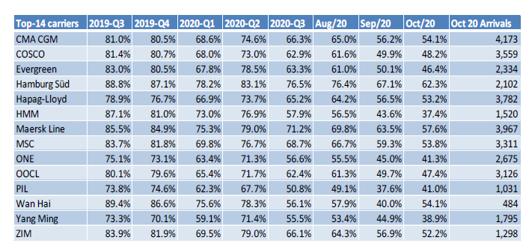


1. 프로젝트 배경 및 목적
도착 예상시각 예측의 필요성
데이터 분석을 활용한 정확한 예측이 필요한이유는
도착 예정시각을 정확히 예측하는 것은 불필요한 비용을 아낄 수 있음
항구 포화로 발생하는 연료 낭비를 방지함
운송 업자 인건비를 아낄 수 있게 함
표 [1]은 세계 운송사들의 선박 도착 예정 신뢰성임
30%~80%로 아직 낮은 정확도를 보이고 있음
선박 위치 예측
정시 도착
표 [1] 세계 운송사 일정 예상 신뢰성

Slide 4
2. EDA 및 가설
데이터 소개
제공
데이터
선박 제원
선박 위치 -> 시계열데이터
선박 운항 정보
파도 및 바람 정보
데이터 구성 정보(20개)
선박 제원
선박 위치
선박 운항 정보
파도 및 바람 정보
선박 Type
선박 용량
선박 크기
현재 위도
현재 경도
From 항구
To 항구
운항 날짜
평균 속도
선체 방향
파도 높이
조류 세기
바람 방향

Slide 5
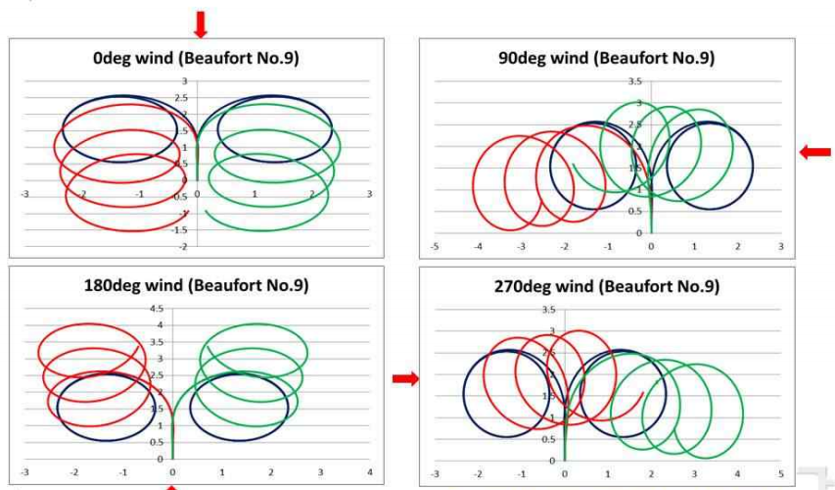
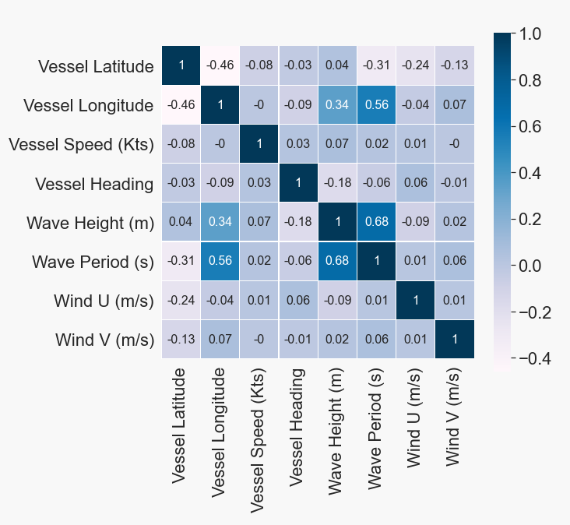
가설 설정
바람이 선박에 영향을 준다고 가정함
그림 [1]을 참고하면 Heading의 방향과 바람이 상관관계를 띔
그림 [2]를 참고하면 현재 데이터에선 상관관계를 띄지 않음
데이터 전처리 필요함
평균 속도는 선장의 설정 속도로 가정함
따라서 환경변수의 영향을 받은 실제속도는 다를 것임
그림 [1]
그림 [2]

Slide 6

이상치 처리
바람은 방향벡터, Heading은 각도로 나와있음
Atan2() 함수를 이용하여 바람을 각도로 분리함
바람의 세기는 방향벡터의 크기로 분리함
Vessel Heading과의 수식을 만들었음
180도 이상의 값은 의미 없으므로, 180으로 나눈 나머지를 사용함
MinMax스케일링 해준 후 Wind Size를 곱해줌
Vessel
Heading
( 각도 )
Wind U
( 좌표 )
바람의 각도
$$f$$
$$f =\{standize[(Vessel Heading −Wind Theta) \% 180] \} ∗ Wind Size$$
Wind V
( 좌표 )
바람의 크기
새로운 환경변수
Efficiency

Slide 7
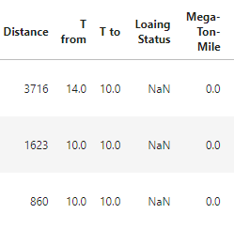
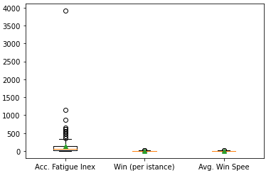
결국 Efficiency는 환경변수의 영향력을 표현한 변수임
새로운 변수를 넣고 Wind, Heading을 제거함
또한 NaN값과 Outlier를 제거함
그림 [1]의 NaN이 존재하는 행을 제거했고, 모든 수치가 NaN인 열도 제거함
그림 [2]의 박스 플롯을 이용하여 각 변수들의 이상치를 제거함
Cargo Carried, DFOC열 제거
그림 [1]
그림 [2]

Slide 8
3. 문제 정의
문제
1번
항로 중 Unknown으로 되어있는 항구 위치를 추적하라
2번
항로 중 노란색으로 표시된 항로의 최종 도착 예상시간을 추정하고, 도착 예정 시각에 영향을 미친 각 요소의 영향력을 설명하시오
3번
위 데이터 분석을 기반으로 추가적인 데이터와 정보를 활용하여 신사업 비즈니스 모델을 제안하고 각 요인의 영향에 따른 인과관계와 파급효과를 설명하시오

Slide 9
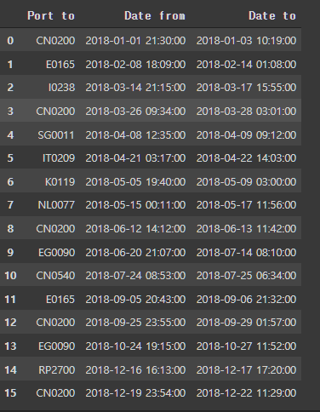
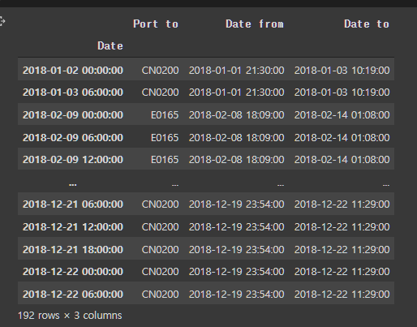
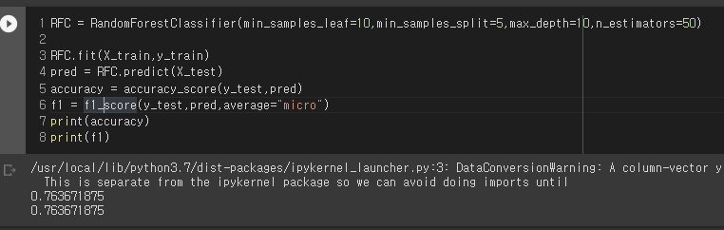
4. 모델링 및 문제 해결
Radom Forest기반 항구예측 모델링
문제점: 위치정보는 6시간 단위, 예측해야하는 경로는 단위 없음
경로 데이터는 Tanker 경우에 93개, Container 같은 경우 161개
환경정보(6시간) = 경로의 Date from과 Date to 사이에 있으면 이어 붙이기
그림 [1]

Slide 10
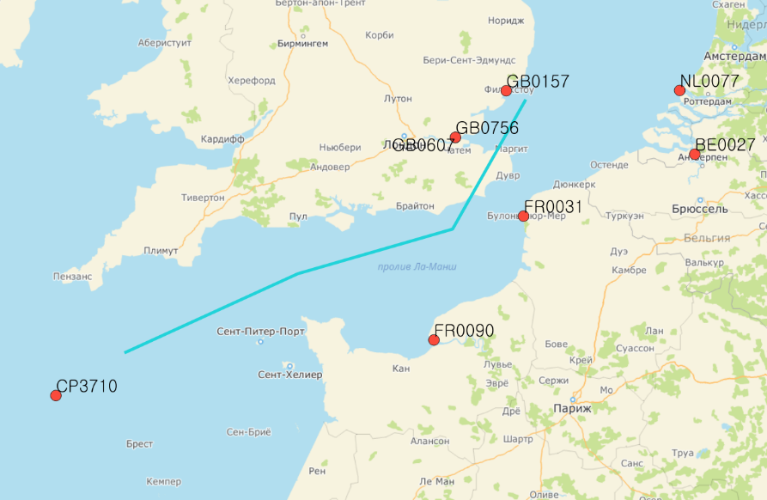
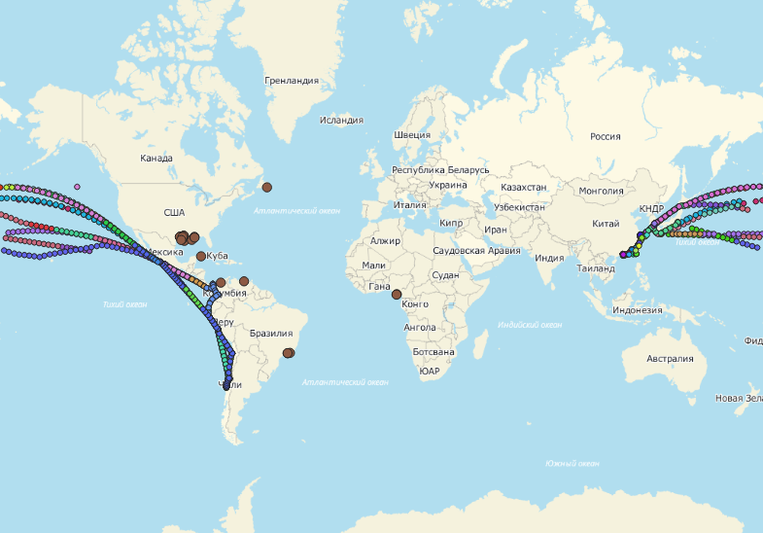
1번 문제
Container선
머신 러닝을 통한 예측항로는 NL0077로 추적 가능함
시각화를 통해 추정한 항구는 GB0157로 추적 가능함
Tanker선은 항로와 항구의 위치가 맞지 않음
시작
Container선 항로 시각화
Tanker선 항로 위치 시각화

Slide 11
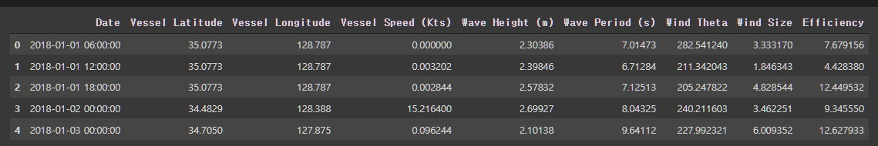
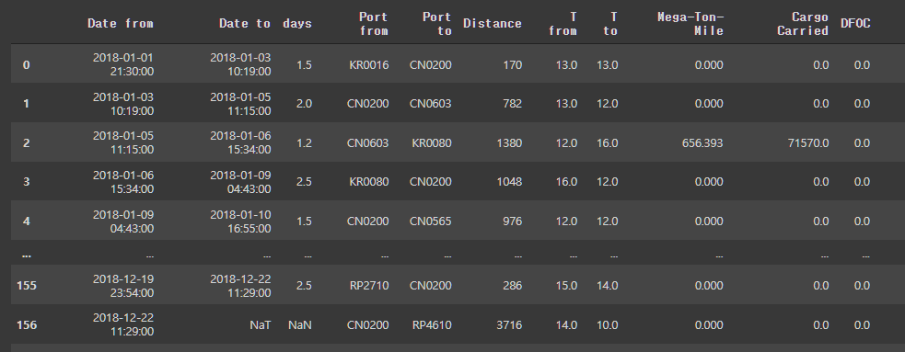
문제 2번 예측시간 모델링
RandomForest 기반 Regressor 활용
경로데이터의 Date from 과 Date to 사이에 6시간 단위 환경위치 정보에 대한 Efficiency 변수 평균치 계산 → 환경정보 와 경로 정보 합침
종속변수 (days)
독립변수에 의해 얼마나 항해에 영향을 주는가?
트레이닝 셋 152 rows, 9 columns 테스트셋은 트레이닝셋의 30%

Slide 12
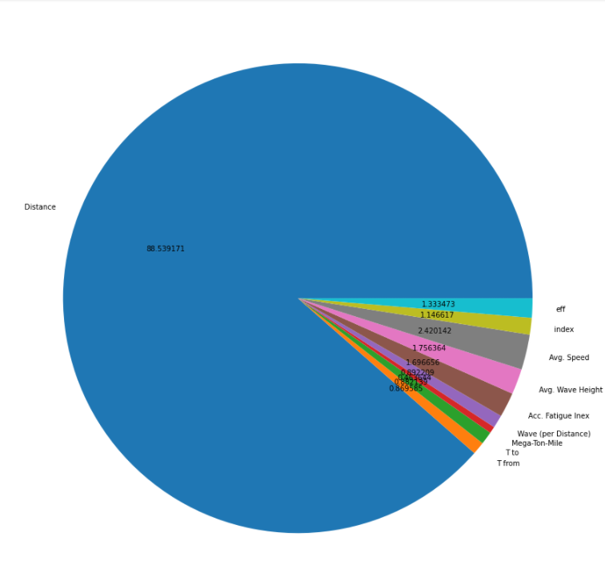
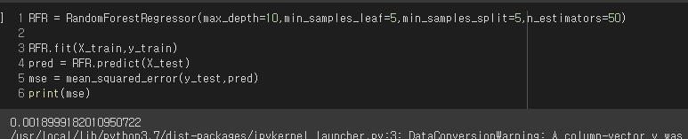
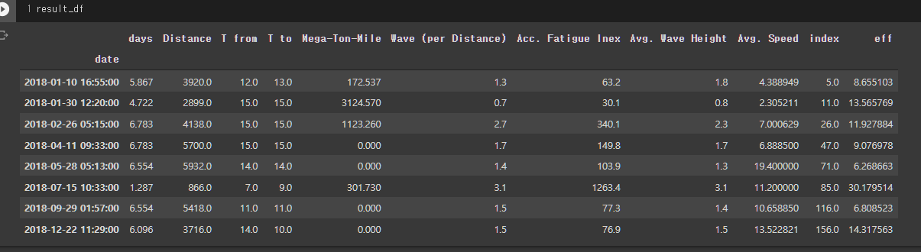
오버피팅을 피하기 위한 파라미터 튜닝

Slide 13


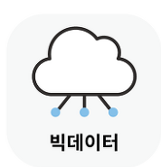

5. 비즈니스 모델 및 의사결정
비즈니스 모델
쿠팡의 성공사례
물류 -> 소비자 최적화
신 비즈니스 모델
해운 -> 물류 최적화

Slide 14







문제 3번
선장, 운송사, 통관담당자 사이의 선순환
항구 정보 공유 앱 개발이 가져올 효과
배에서 항구로 데이터를 보내는 정보의 주기에 따라 정확해짐

Slide 15
6. 참고 문헌
[1] 한국항해항만학회 2011년도 추계학술대회 2011 Nov. 17 유영준 (서울대학교 공과대학 조선해양공학과 ) ; 이기표 ( 서울대학교 공과대학 조선해양공학과) 바람과 조류가 선박의 변침에 미치는 영향

Slide 16
감사합니다

Slide 17
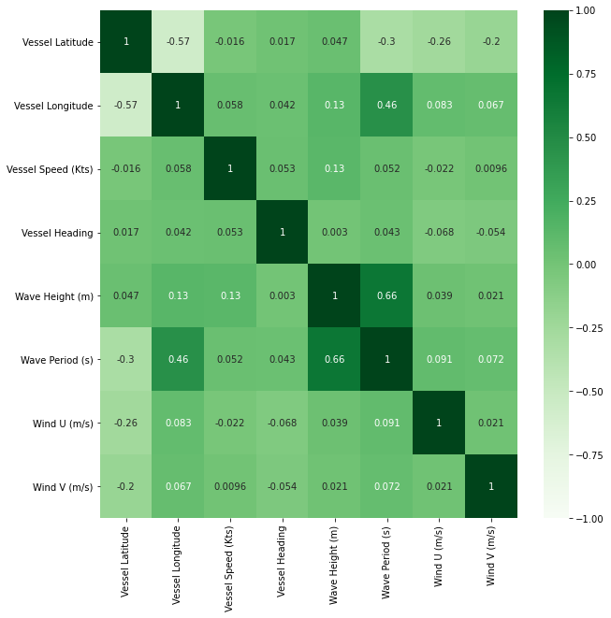
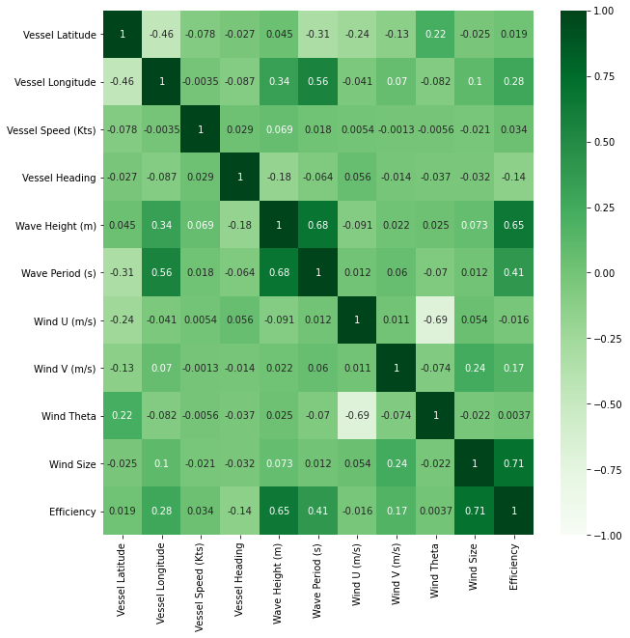
7. 부록

Slide 18
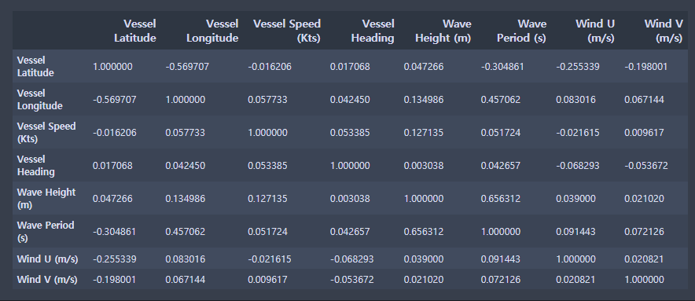

Slide 20
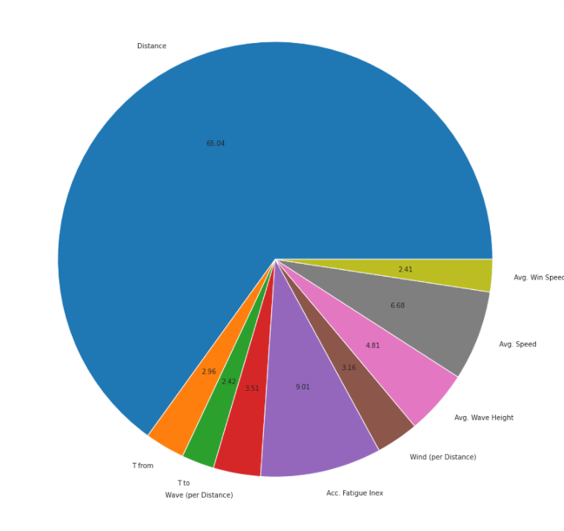
7. 부록

